Slide 1
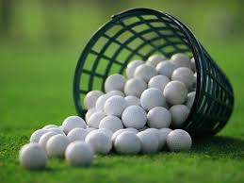
6.4 Volym och vikt med miniräknare
En korg med 55 golfbollar väger 2,6 kg. Själva lådan väger 138 g. Hur mycket väger en golfboll i genomsnitt? Avrunda till hela gram.
Vi börjar med att omvandla den totala vikten till gram
2,6 kg = 2 600 g
Vi räknar ut vad bara bollarna väger. Vi kan räkna i huvudet eller med miniräknare.
(2 600 – 138) g =
2 462 g
Vi använder miniräknaren för att räkna ut vad en boll väger.
2 462
g =
44,763… g
≈ 45 g
55
Det räcker att bara skriva några decimaler. Prickarna visar att det egentligen finns fler.
Vi ska avrunda till heltal, det är tiondelssiffran som bestämmer hur du ska avrunda.

Slide 2
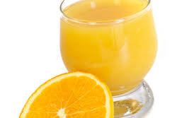
Exempel
Sofia beställer ett glas färskpressad juice. Juicen kostar 24 kr. Vad är priset per liter om glaset rymmer 2,1 dl? Avrunda till hela kronor.
1 dl = 0,1 liter
2,1 dl =
0,21 liter
24
Pris per liter :
kr =
114,285… kr
0,21
Tiondelssiffran är 2. Då avrundar vi nedåt.
114,285… kr ≈
114 kr
Svar: Literpriset på juicen är 114 kr.

Slide 3
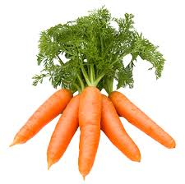
Exempel
En påse morötter väger 1,260 kg och kostar 13,23 kr.
Vad kostar en påse som väger 980 g?
Pris per kg :
13,23
10,50 kr
1,26
kr =
980 g =
100 g = 0,1 kg
0,98 kg
Påsen kostar:
0,98 · 10,50 kr =
10,29 kr
Svar: Påsen kostar 10,29 kr.

